Slide 1
2023-07-26 (News 정보)

Slide 2
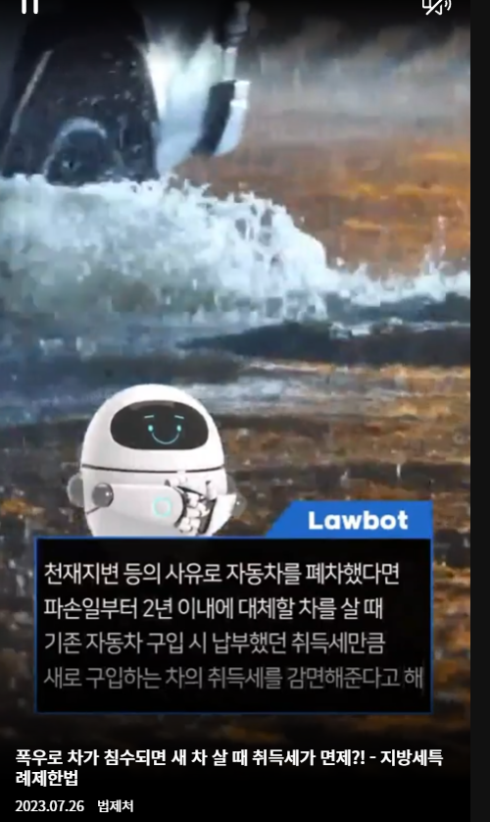
천재지변 으로 침수 새차 살때 취득세 면제

Slide 3
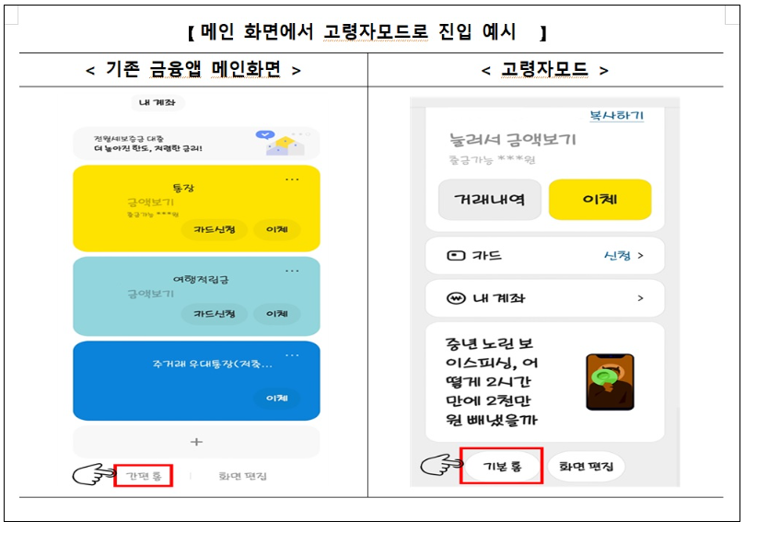
은행 고령자 모드 도입

Slide 4
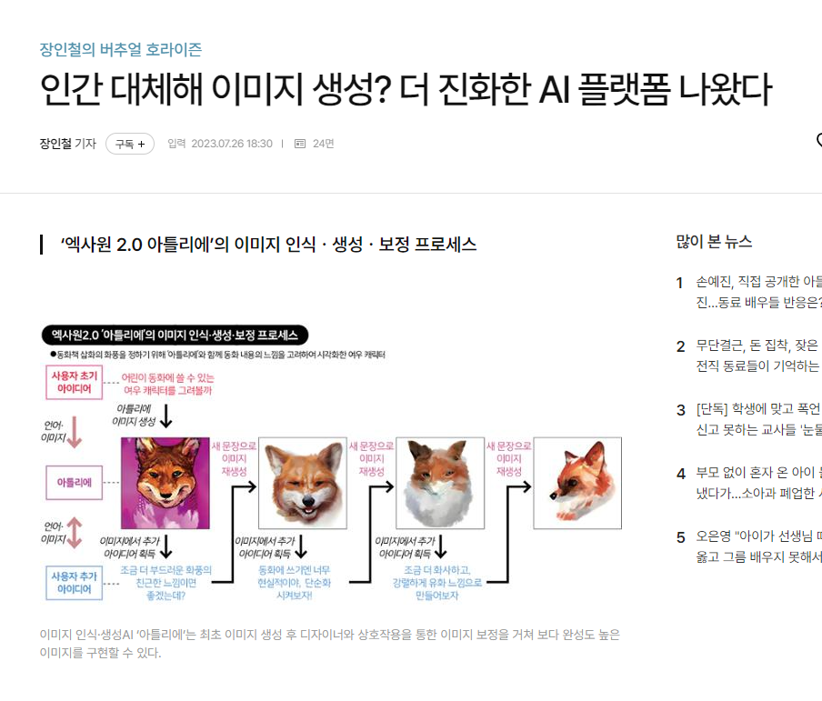
이미지 인식 생성 보정 프로세스 (엑사원2.0)

Slide 5
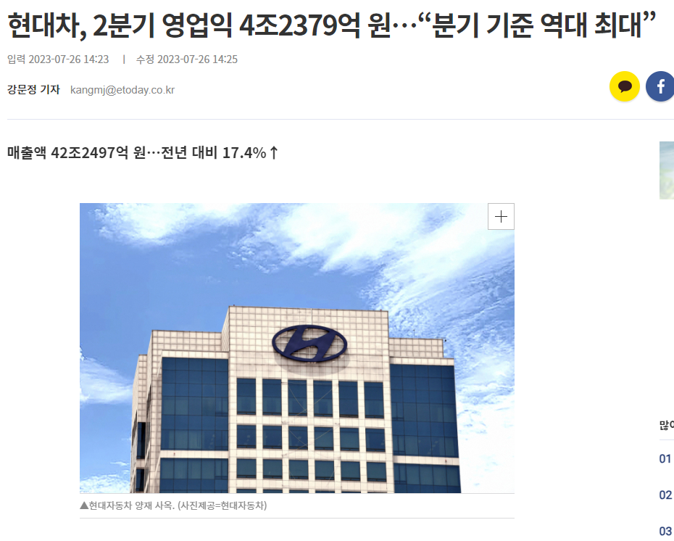
뉴 그랜저 비율 50%이상

Slide 6
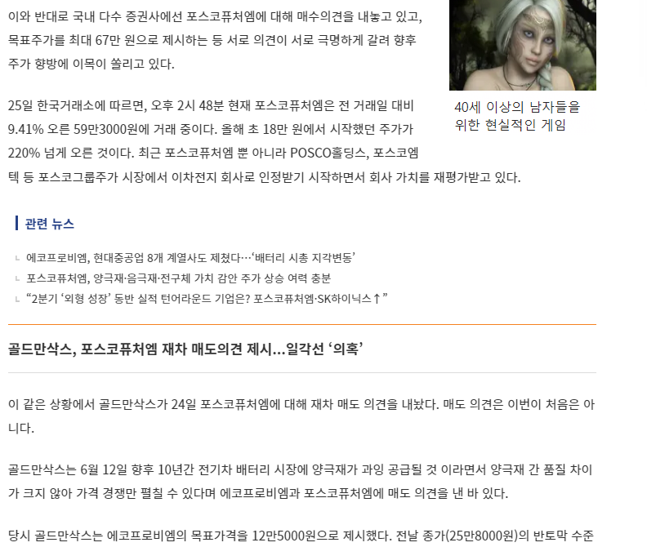
골드만삭스 , 포스코 퓨처엠 매도의견

Slide 7
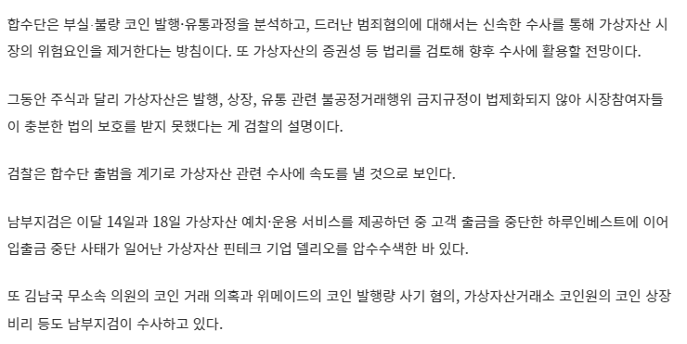
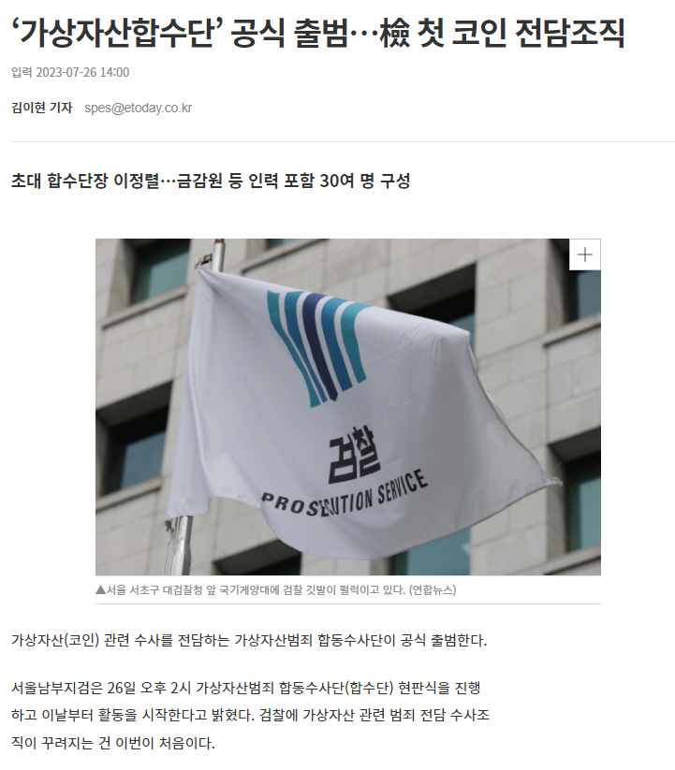
가상자산합수단 전담조직(검찰)

Slide 8
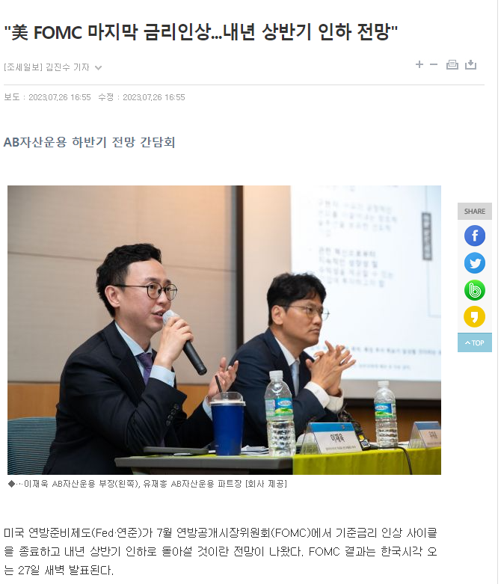
24년 상반기 인하 전망

Slide 9
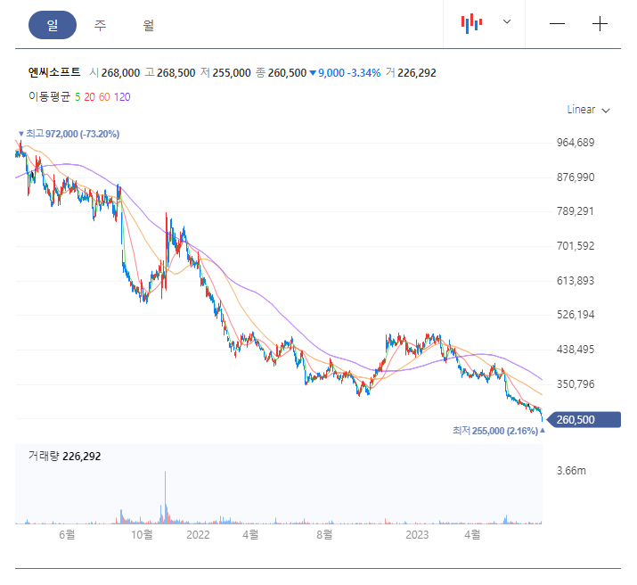
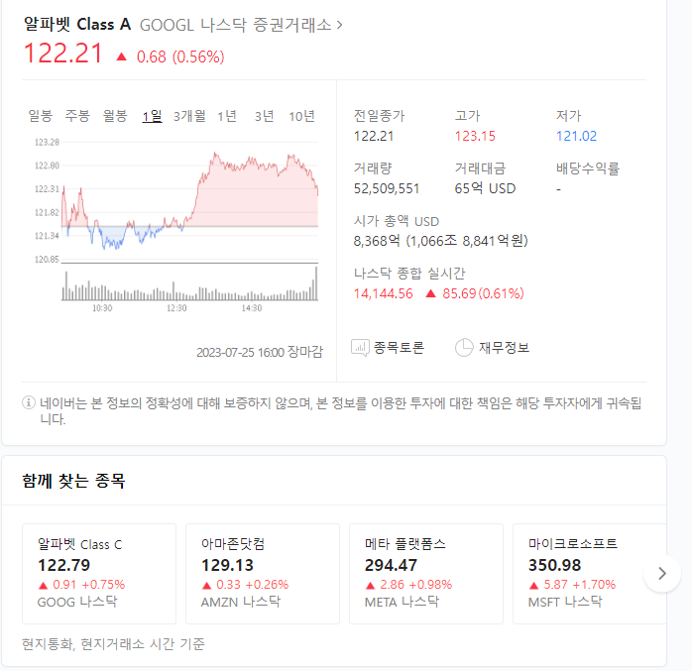
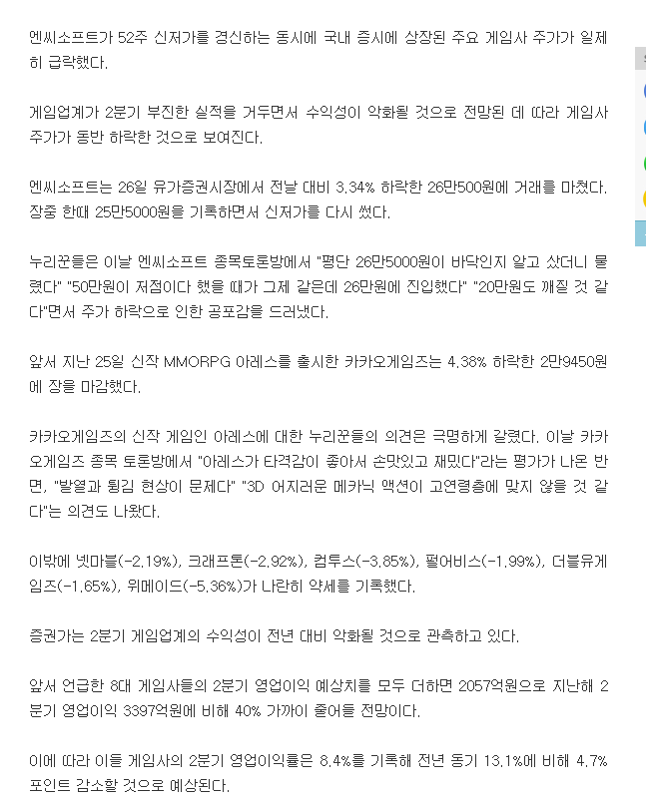
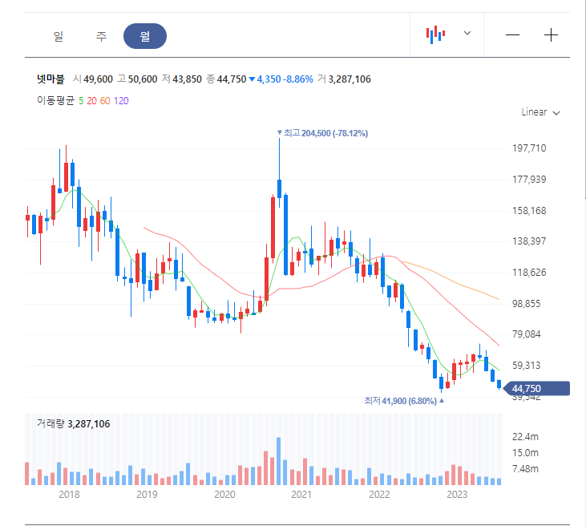
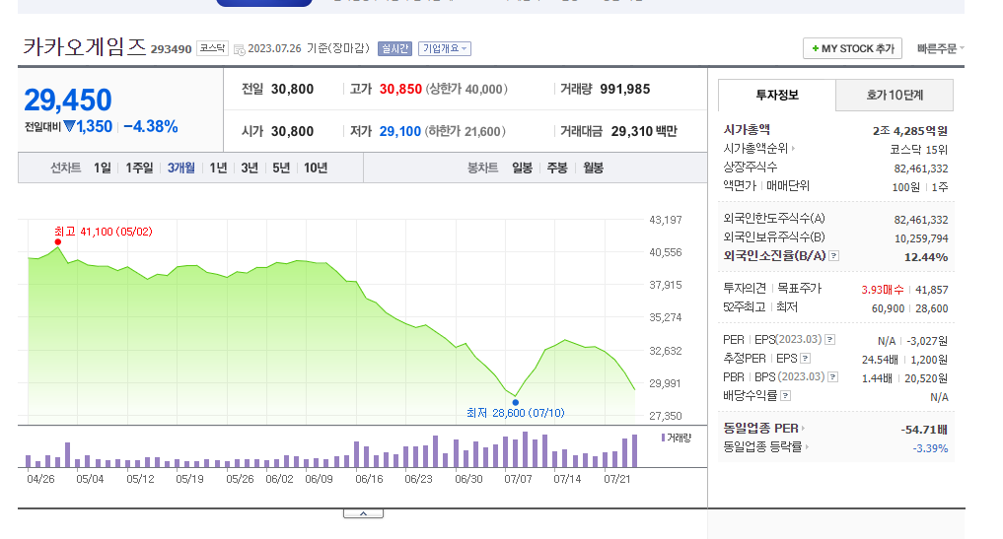
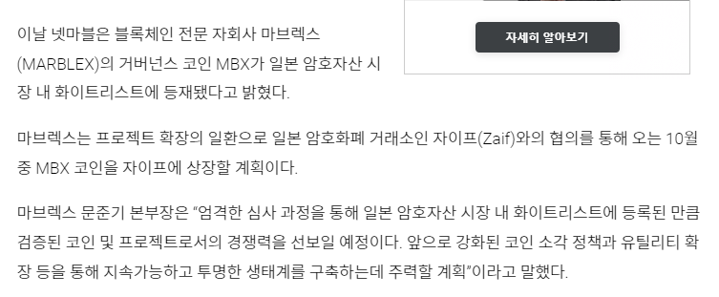
게임업계 주가 일체 급락 엔씨 26만500원

Slide 10
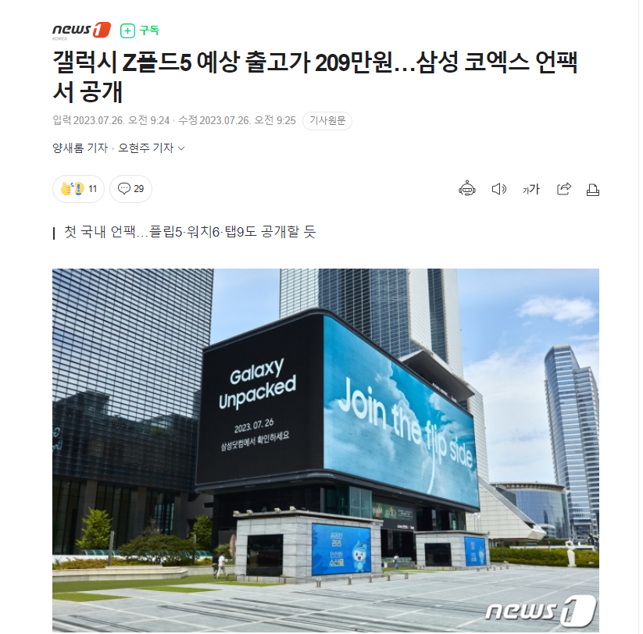
갤럭시 폴드5

Slide 11
마브렉스 ( 일본 암호자산 시장) MBX

Slide 12
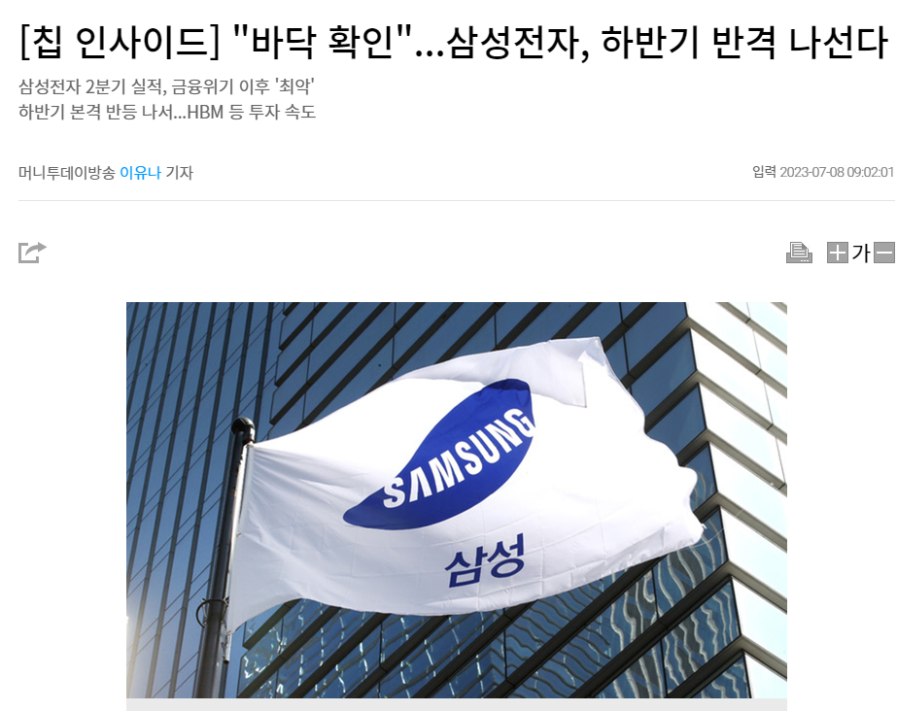
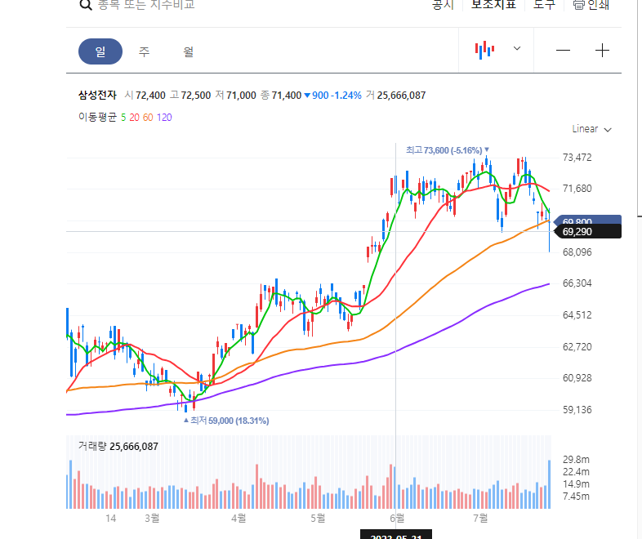
삼성전자 하반기 8~12 성장가능성

Slide 13
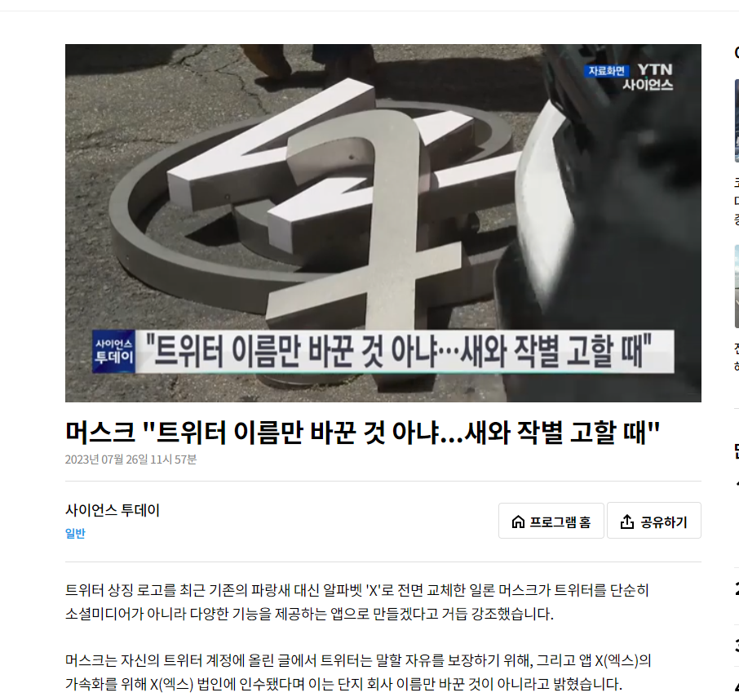
앱 X 일론머스크

